Slide 1
Programmier AG #0: Projekterstellung mit Template

Slide 2
SFML Template
Wir verwenden ein Visual Studio Template(Vorlage) für unsere Projekte
Das Template enthält bereits ein Grundgerüst für ein 2D Spiel
Das SFML Template liegt im Seafile Ordner
Nur kompatibel mit 64bit Windows und VS2015

Slide 3
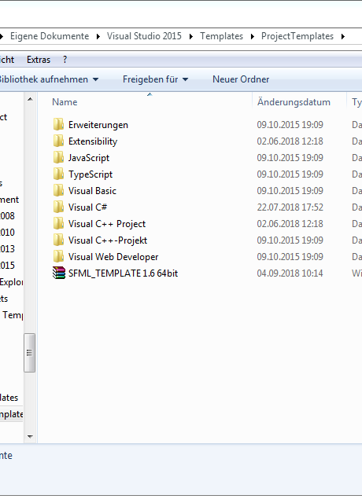
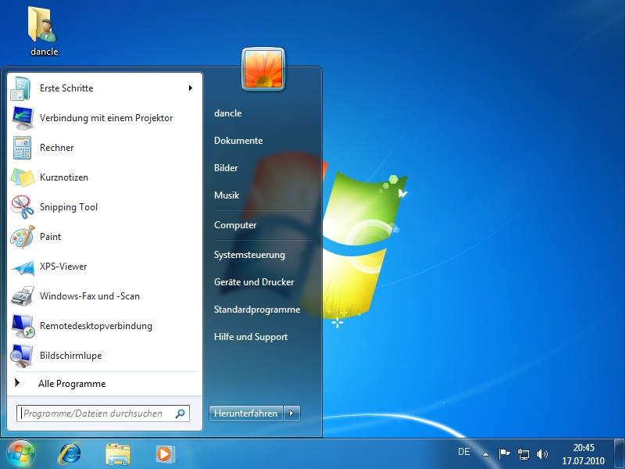
Visual Studio Template einfügen
Template unter Eigene Dokumente/Visual Studio 2015/Templates/ProjectTemplates ablegen (nicht entpacken!)

Slide 4
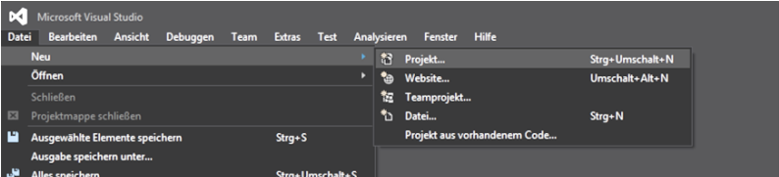
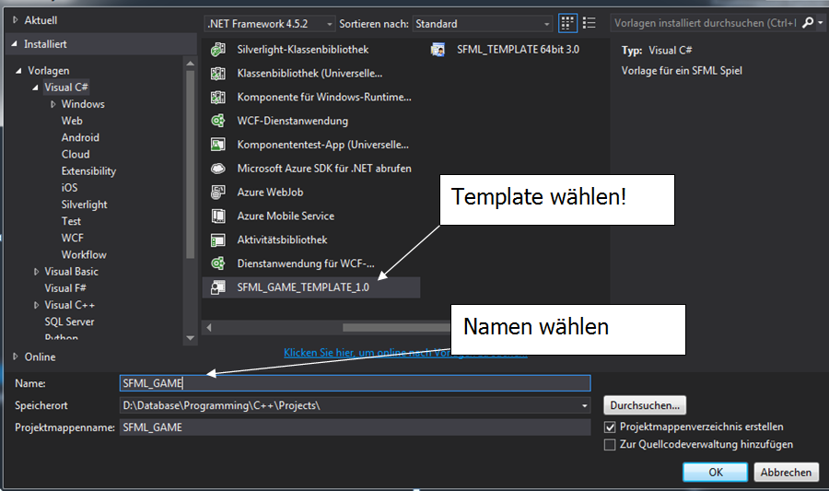
Projekt in VS2015 erstellen

Slide 5
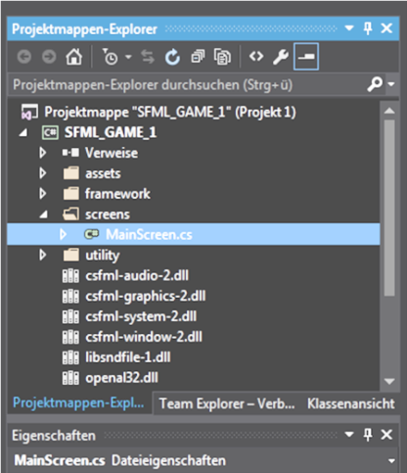
Projekt testen
screens/MainScreen ist der
Ort wo wir unseren Code schreiben
F5 um das
Projekt auszuführen

